Slide 1
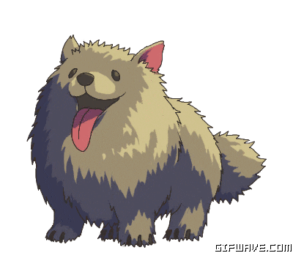
EL LABERINTO
DE LOS INVERTEBRADOS
COMENZAR

Slide 2
ABEJA
MOSCA
IGUANA
DELFÍN
TORTUGA
PATO
CABALLO
PERRO
JIRAFA
GRILLO
CHINCHE
ARAÑA
VÍBORA
RATÓN
LIEBRE
PIOJO
OVEJA
ÁGUILA
LORO
HORMIGA
PULGA
LOMBRIZ
LIBÉLULA
MOSQUITO
SEGUIR EL CAMINO DE LOS INVERTEBRADOS
RANA
BUITRE
CANARIO
CEBRA
GUSANO
AVISPA
ZORRO
CARACOL
CISNE
CIGARRA
ELEFANTE
LIBÉLULA
TUCÁN
VACA
OSO
MARIPOSA

Slide 3
PRUEBA OTRA VEZ

